Slide 1
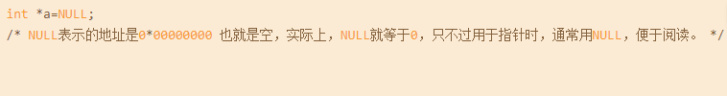
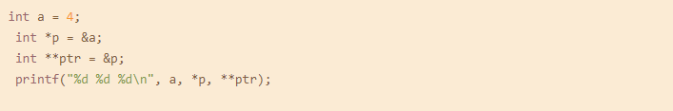
一、指针
C语言中的指针是一种数据类型，比如说我们用int *a，就定义了一个指针a，它指向一个int类型的数。但是这个指针是未初始化的。所以，一般的，可以在创建指针时初始化它，以免出错。在还不知道它该指向谁的时候，可以就这样创建。
指针它所指的地方就是一个地址，它本身也是个变量，所以它本身也是个地址，所以也有指向指针的指针，我们称之为二级指针。
这段代码中ptr就是一个二级指针，最后输出的结果为4 4 4。

Slide 2
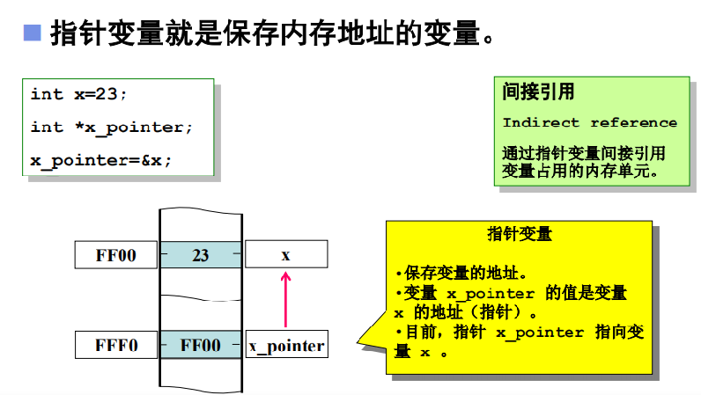
指针变量

Slide 3
二、动态内存分配
内存分为静态内存（栈）和动态内存（堆）。静态内存是系统分配的内存，不可更改，常量一般定义在此区域，动态内存为可变内存，因此变量存储在此区域。
所谓的动态内存分配就是按照自己的想法分配内存，避免造成浪费。比如说我们定义了一个数组int a[600]。
但是，实际上我们要用到的只有100个int，那么多余的空间创造出来就浪费了，而且在许多时候，我们并不知道最多要分配多少内存，所以，我们需要学习malloc函数来分配和free释放部分内存。

Slide 4
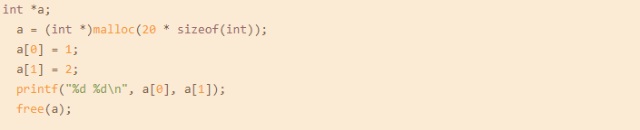
malloc的用法
首先，malloc函数是在stdlib.h这个头文件里面的，所以需要加上这个头文件。使用示例如下：
这段代码是使用malloc创建20个int的示例，可能你认为这和int a[20];没有区别,但是注意到后面的另一个函数free，这是释放内存的函数，也就是说，分配的这个空间可能用不到了，那么就释放掉，好让剩余的空间继续为其他东西所用。（在有些编译器里，也可以free数组，但是不推荐大家这样用。

Slide 5
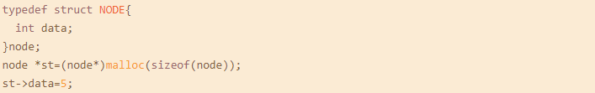
三、结构体指针
st->data就是指指针st所指向的结构体中的data。就和非指针的node st;st.data=5;一样，不过指针自然有指针的用处

Slide 6
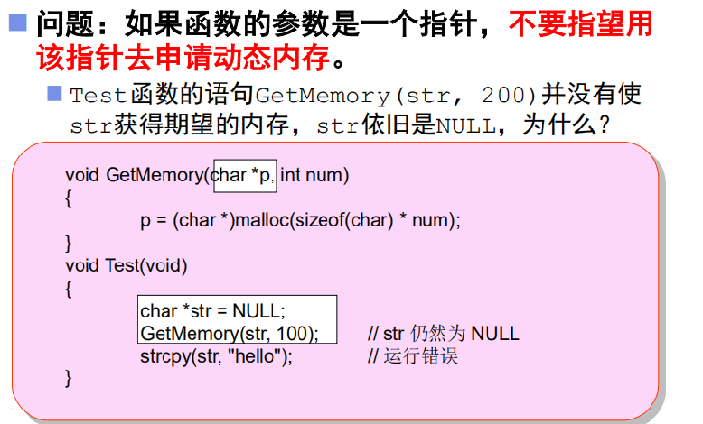
案例分析

Slide 7
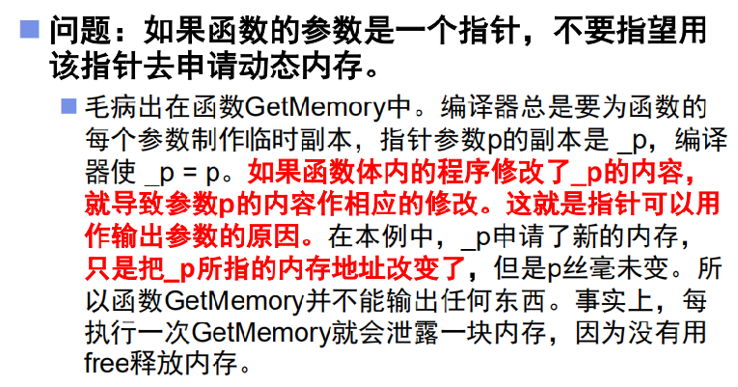
案例分析

Slide 8
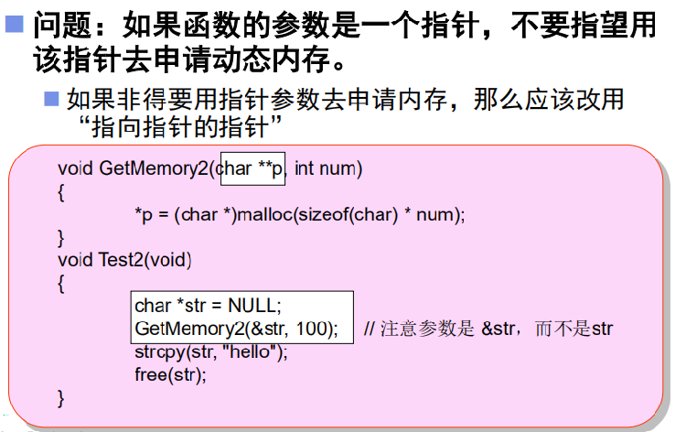
案例分析
此处如果对二级指针不熟悉，直接用char *&p

Slide 9
四、typedef
1.概述：typedef本身是一种存储类的关键字，与auto,extern,static,register等关键字不能出现在同一个表达式中
2.作用：使用typedef定义新类型
int a; // 传统变量声明表达式
想要使用新的类型名myint_t替换int
typedef int myint_t; // 在语句开头加上typedef关键字，myint_t就是我们定义的新类型
3.其他例子：
typedef double REAL;
typedef unsigned int UINT

Slide 10

四、typedef
以上代码可以分解为：
typedef struct node linknode; //将结构体类型struct node重命名为linknode
typedef struct node *linklist; //将struct node *重命名为linklist
创建单链表
linklist L; //等价于 struct node * L
可以理解为，通过typedef，将struct node *替换为linklist,当我们在使用LinkList L定义变量时，实际上就是在使用 struct node * L定义变量。使得以后想定义指向struct node类型的指针变量时，不需要写struct node * ,只需要使用LinkList，减少了代码的书写。
后续malloc时候，返回值为void*型，写法如下：
linklist L;
L = (linklist)malloc(sizeof(linknode));

